Slide 1
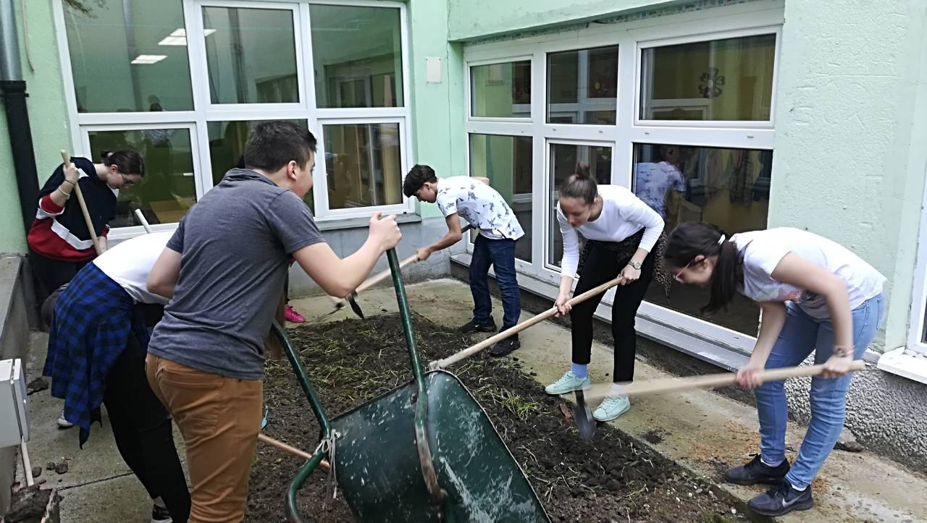
Када смо се одлучили да се прикључимо овом занимљивом пројекту,
с нестрпљењем смо очекивали прве кораке...
Све је почело припремом земље за садњу и сетву.

Slide 2
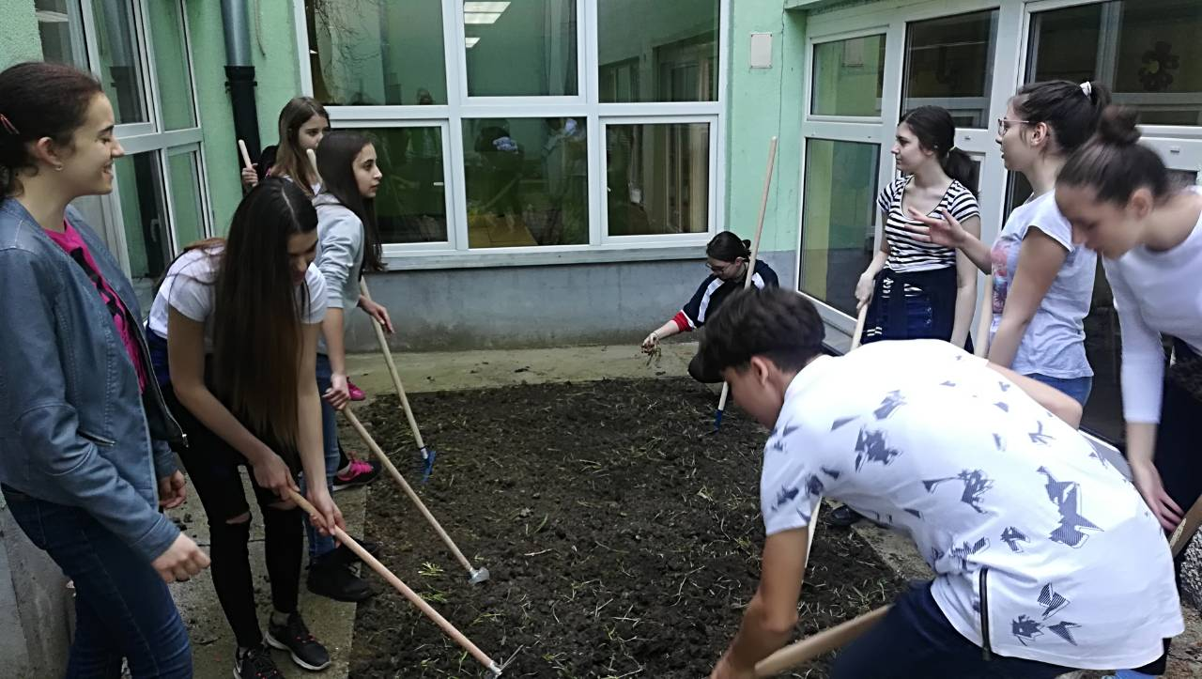
Ђаци виших разреда са задовољством су се прикључили акцији и били су јако вредни! ;)

Slide 3
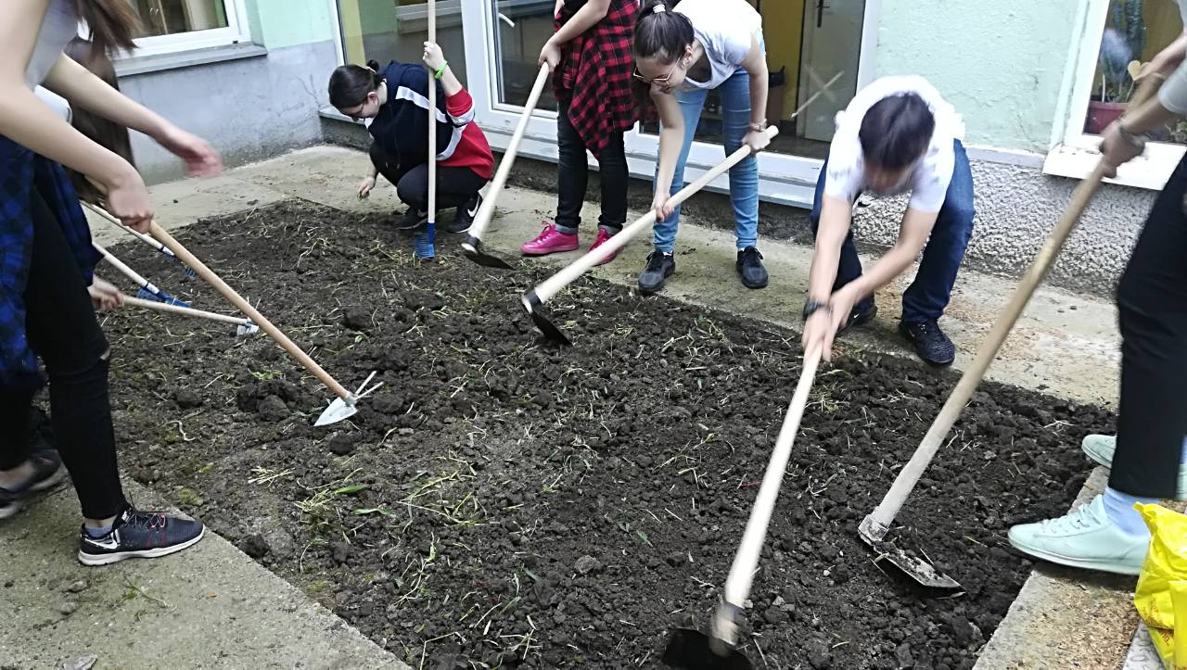

Slide 4
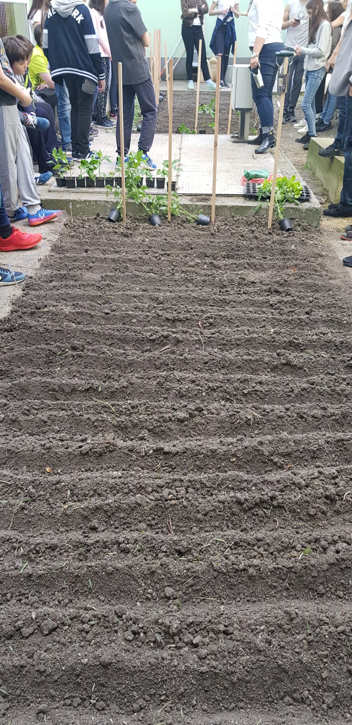

Slide 5
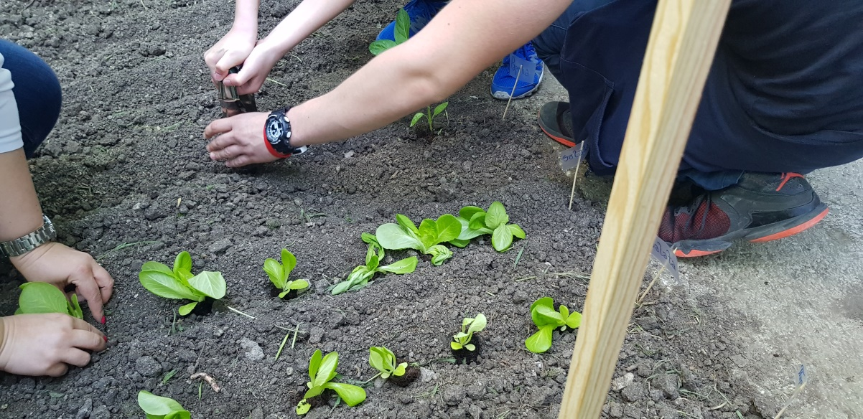
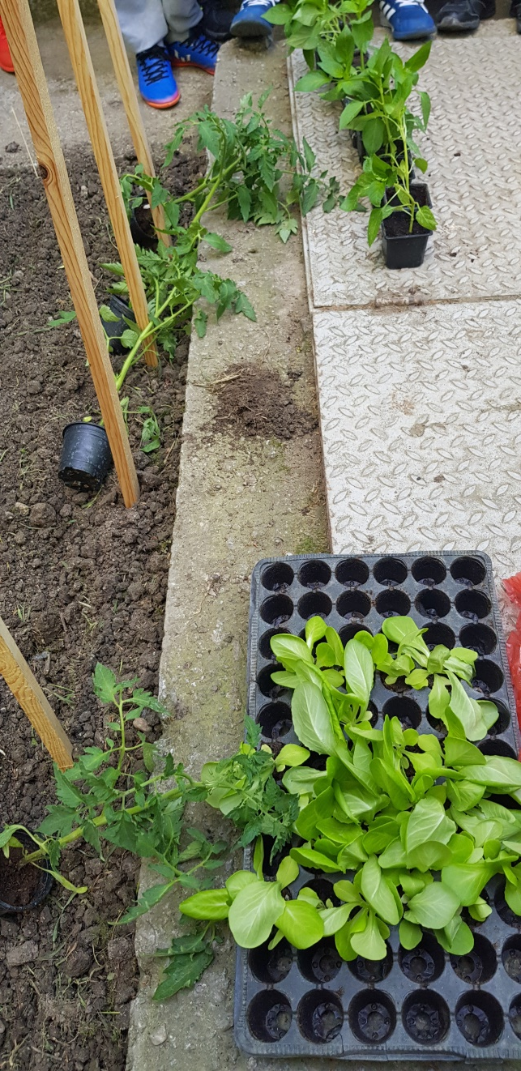
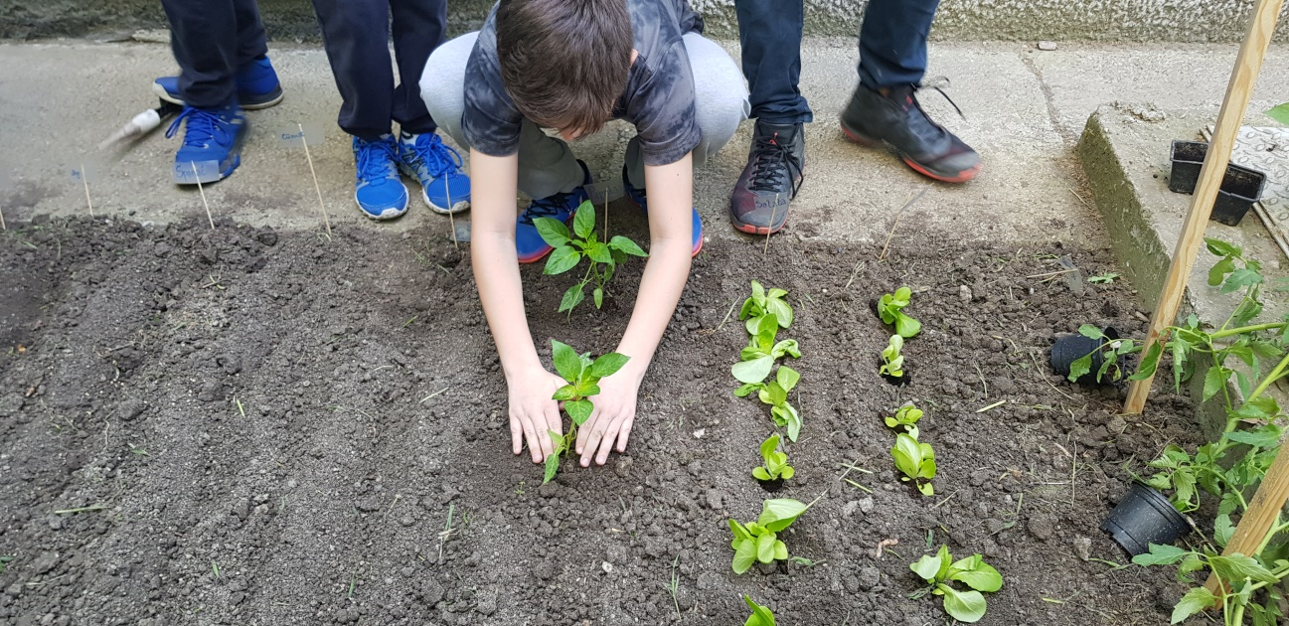
Садња је могла да почне! Млађи ученици су то једва дочекали!

Slide 6
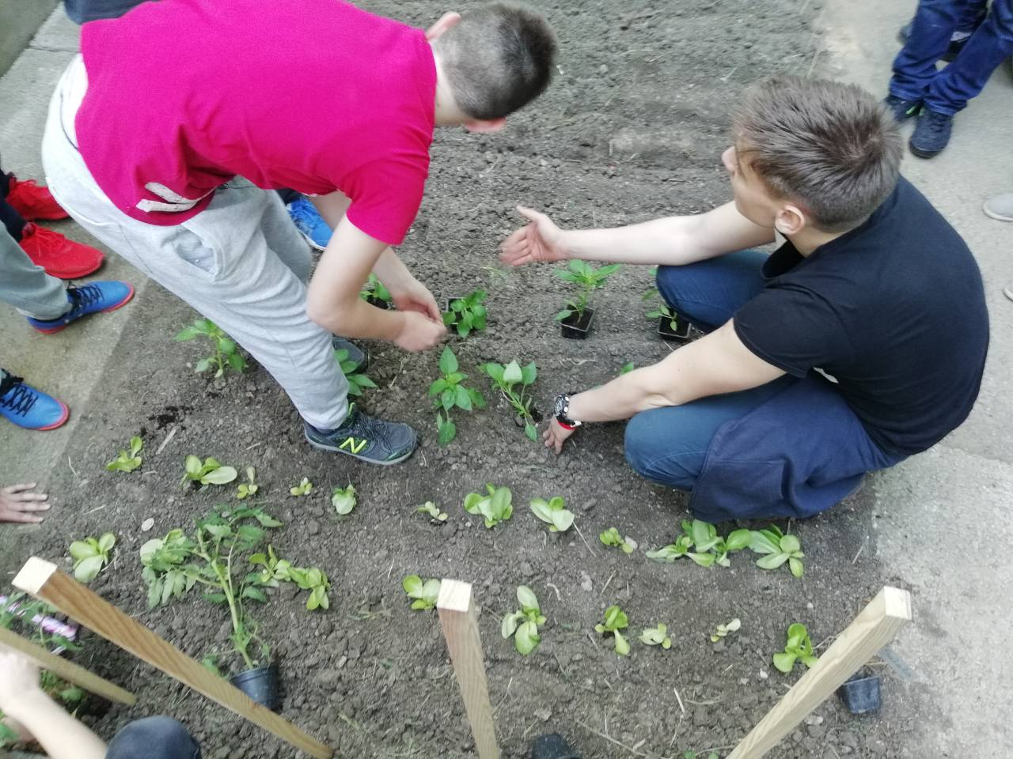
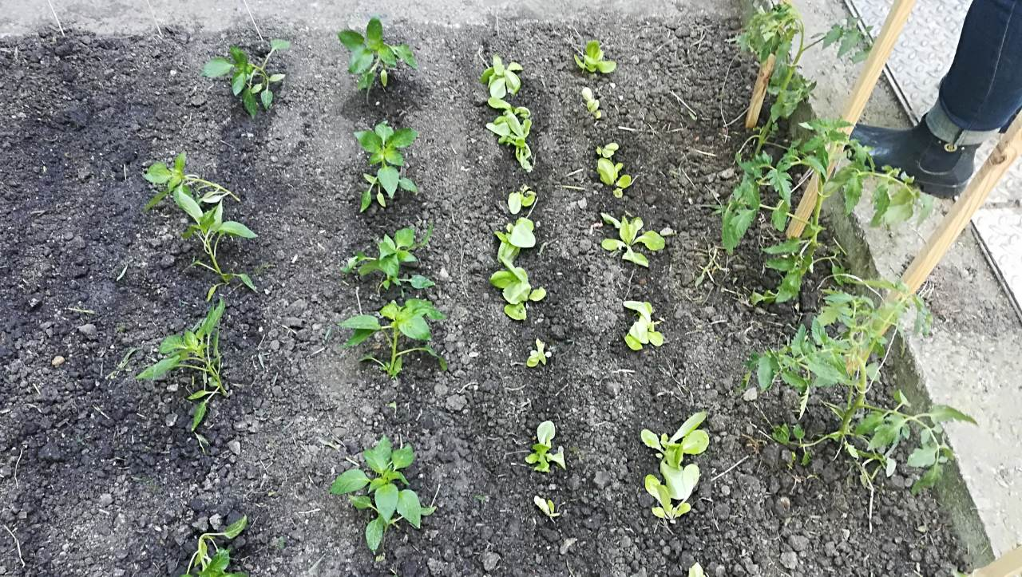

Slide 7
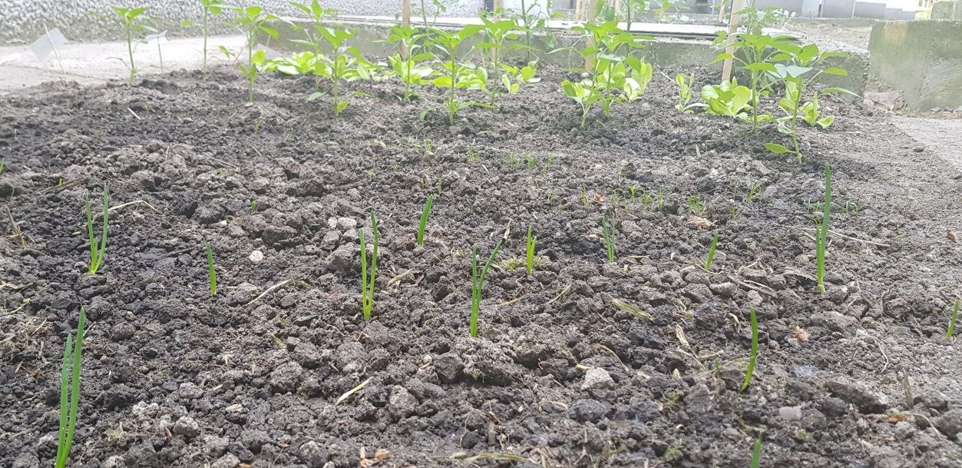
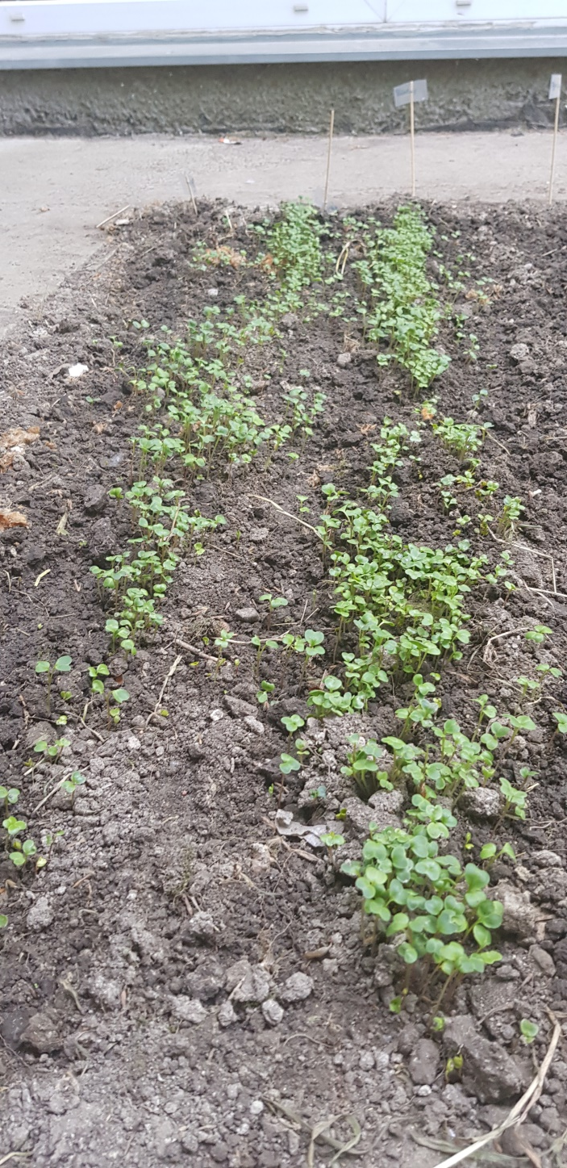
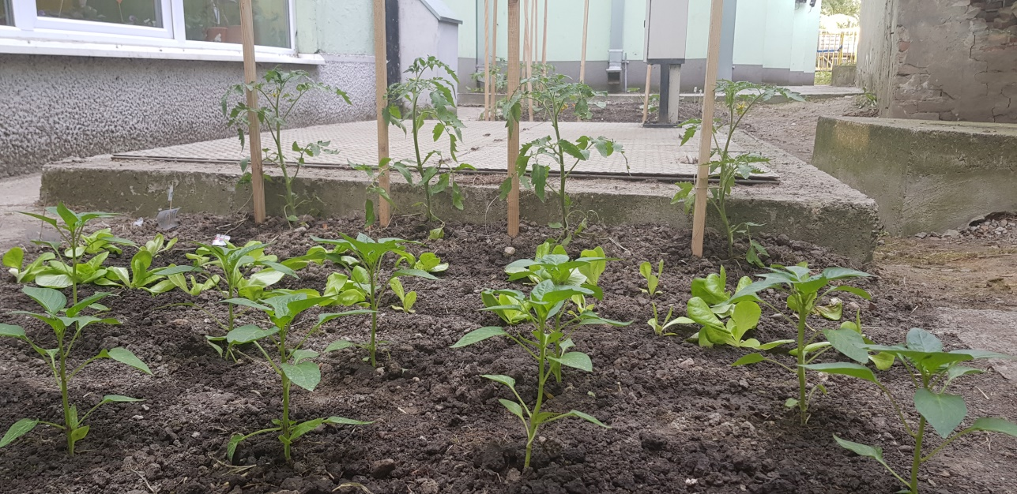
Биљке су, на опште одушевљење почеле да ничу и расту...

Slide 8
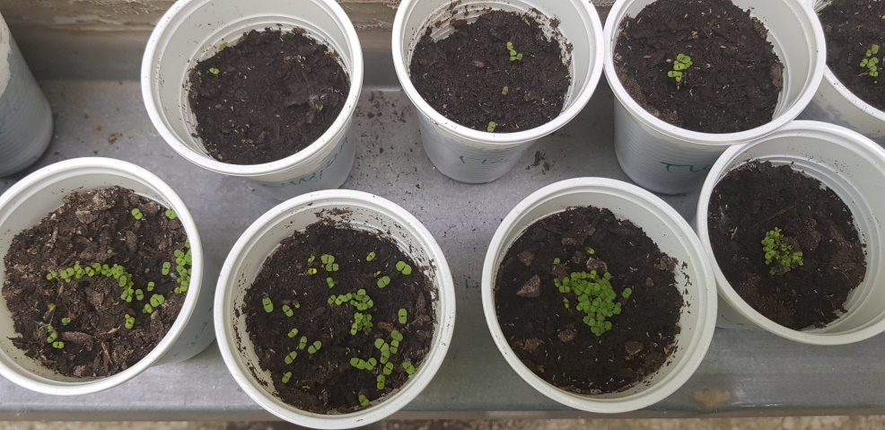
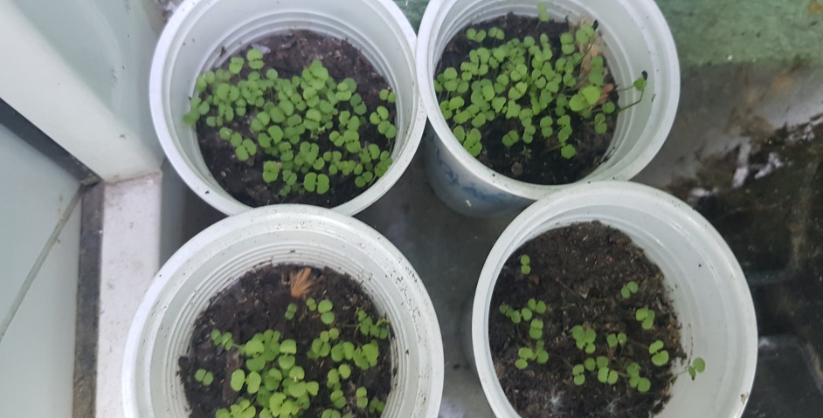
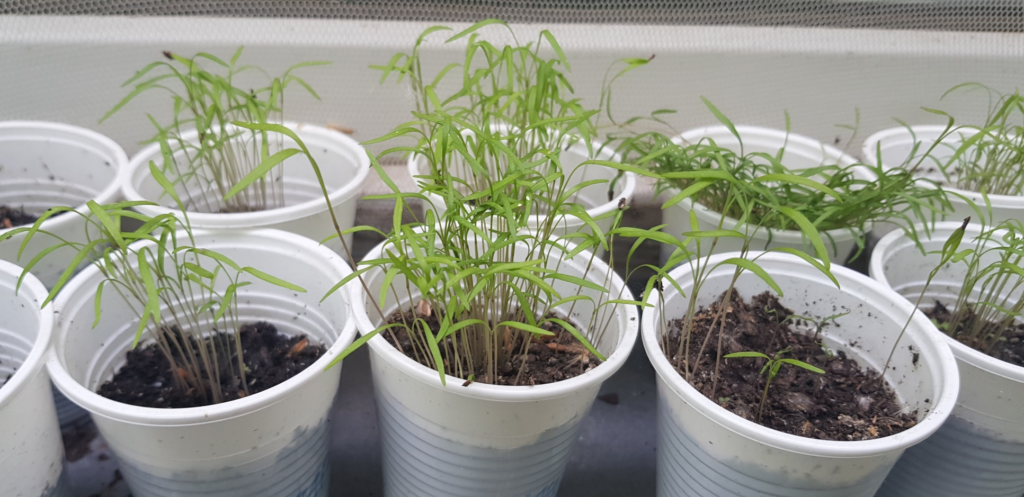
У пластичне чаше посејали смо зачинско биље,
које је замирисало већ од самог ницања...

Slide 9
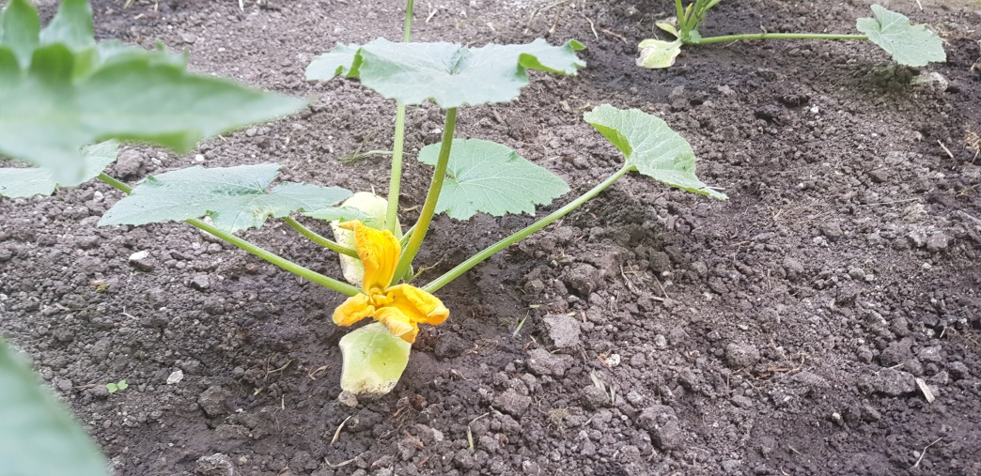
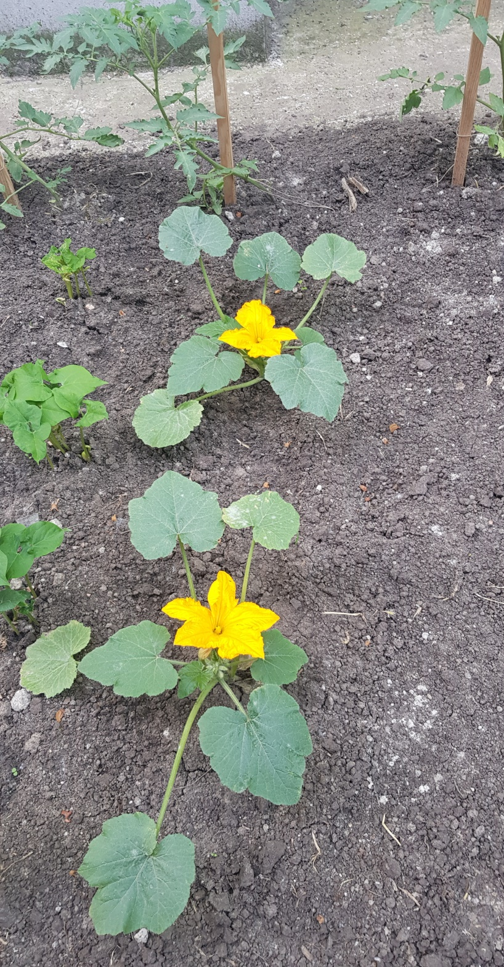
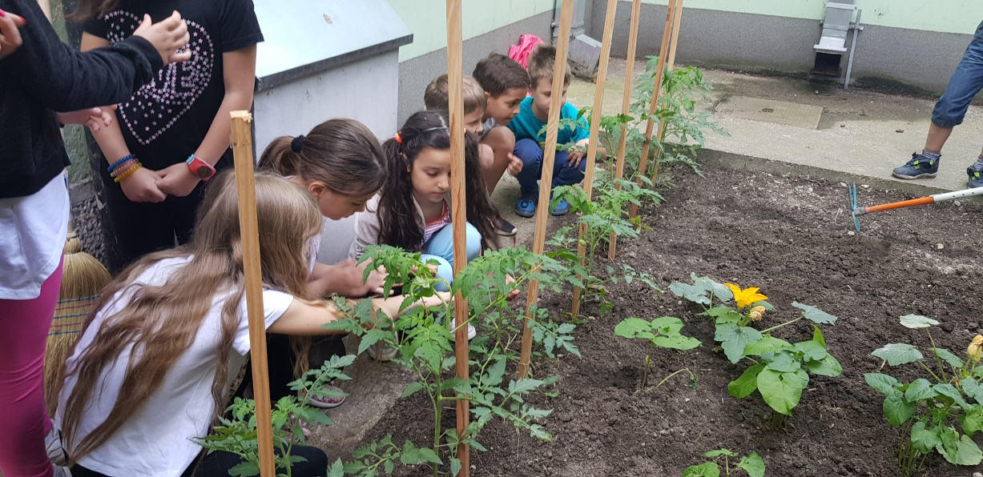
Посебну срећу доживели смо
појавом првих цветова!

Slide 10
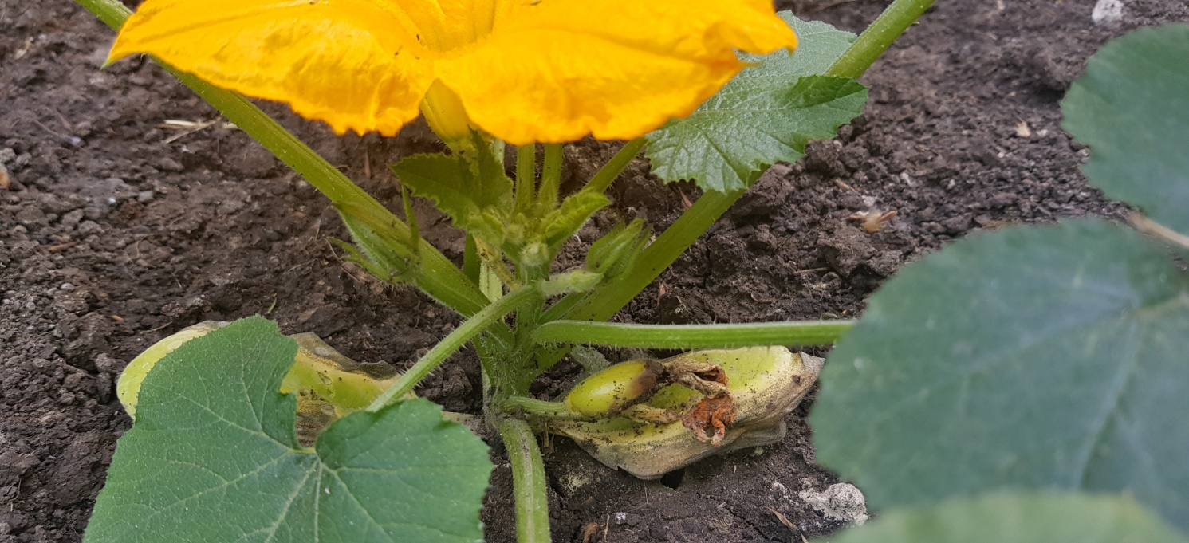
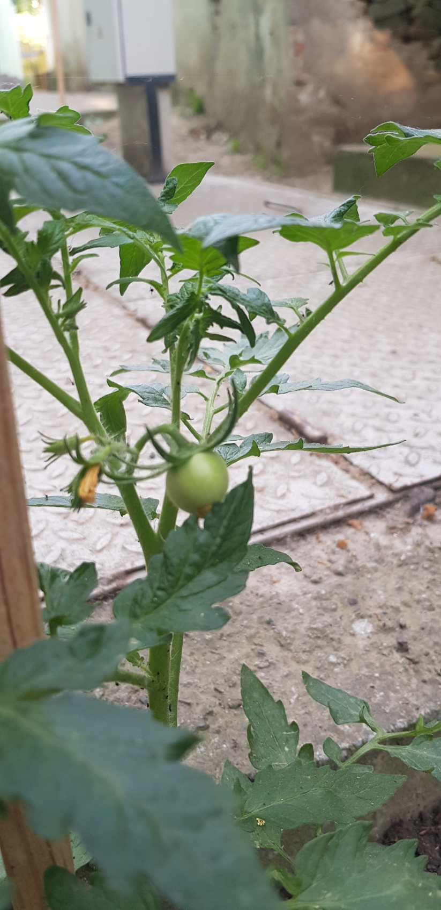
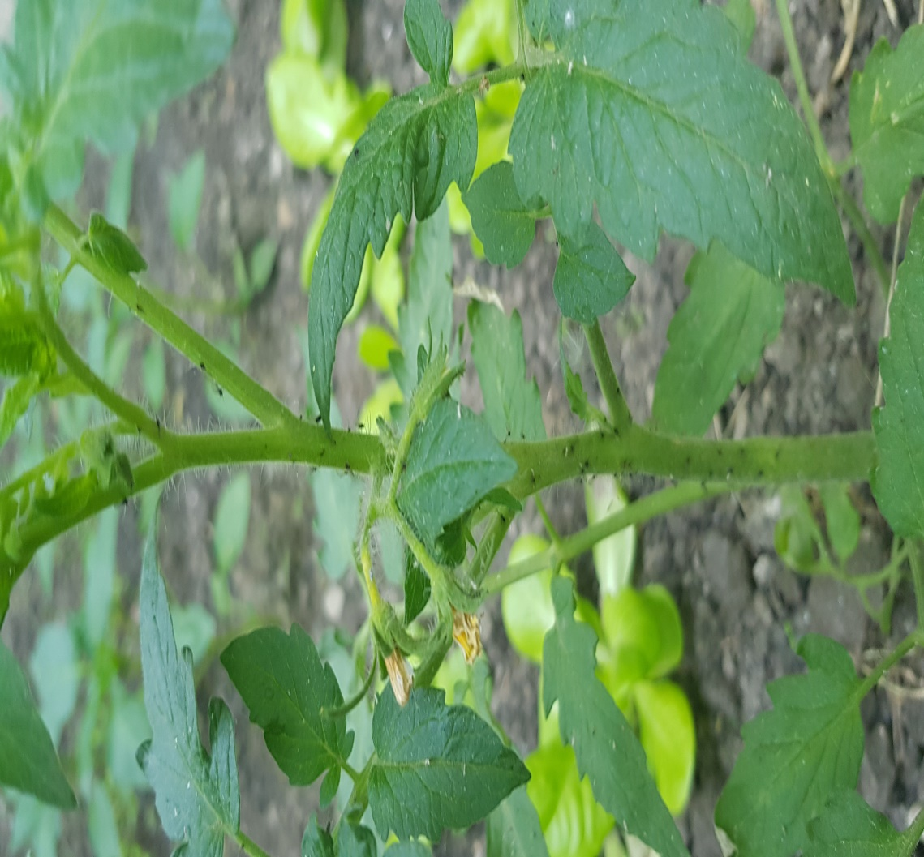
Али, са цветовима и првим плодовима,
појавио се и први проблем... биљне ваши!

Slide 11
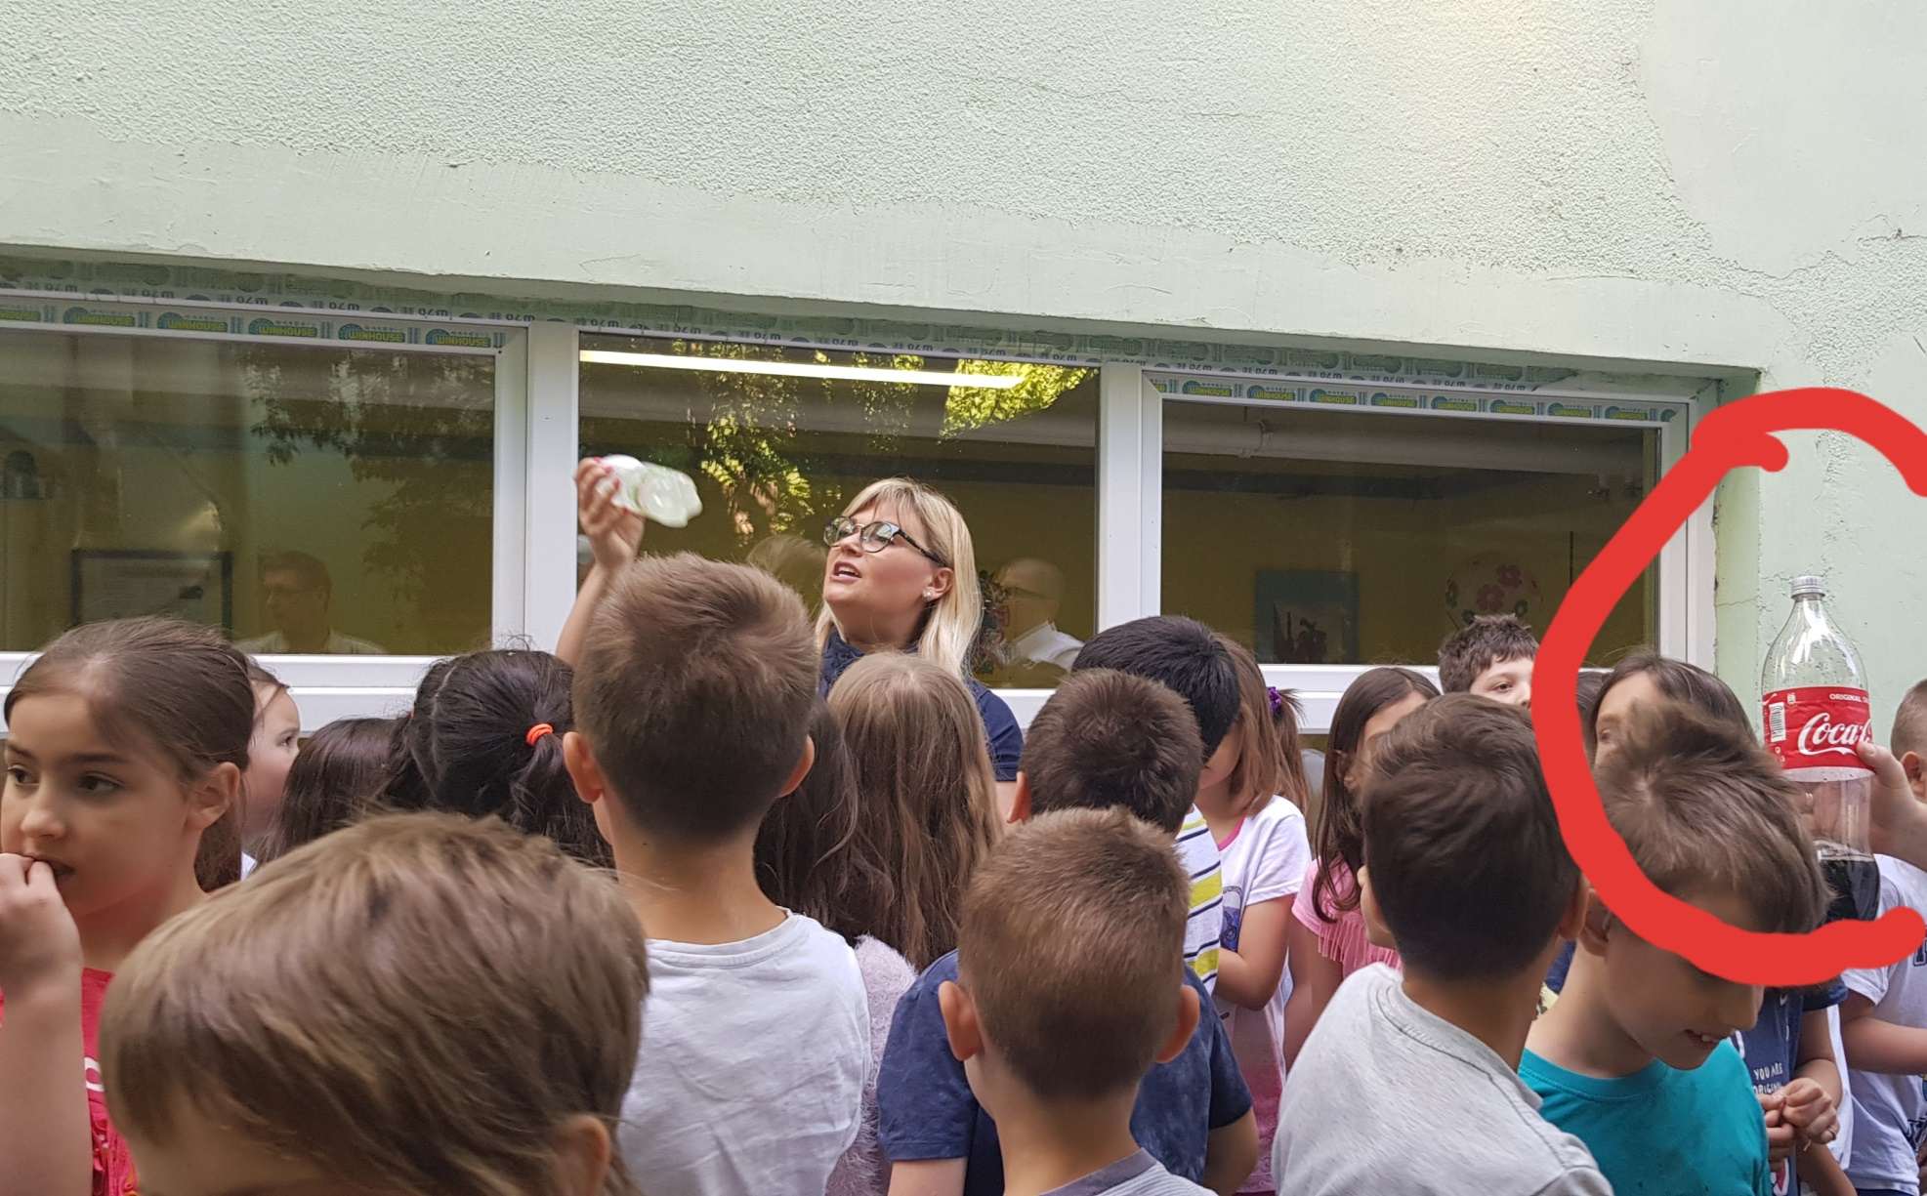
Научили смо како да се на природан начин,
без употребе отровних хемикалија,
изборимо са проблемом који нас је задесио...

Slide 12
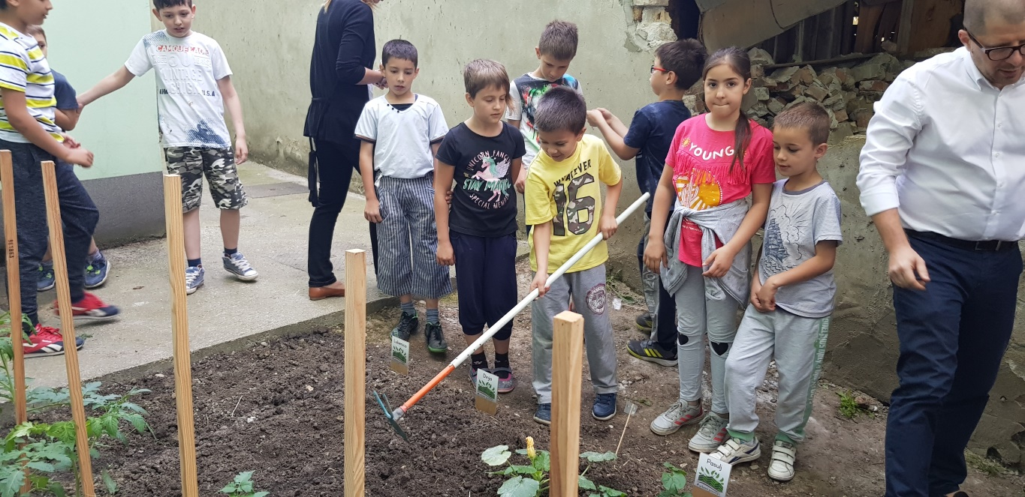
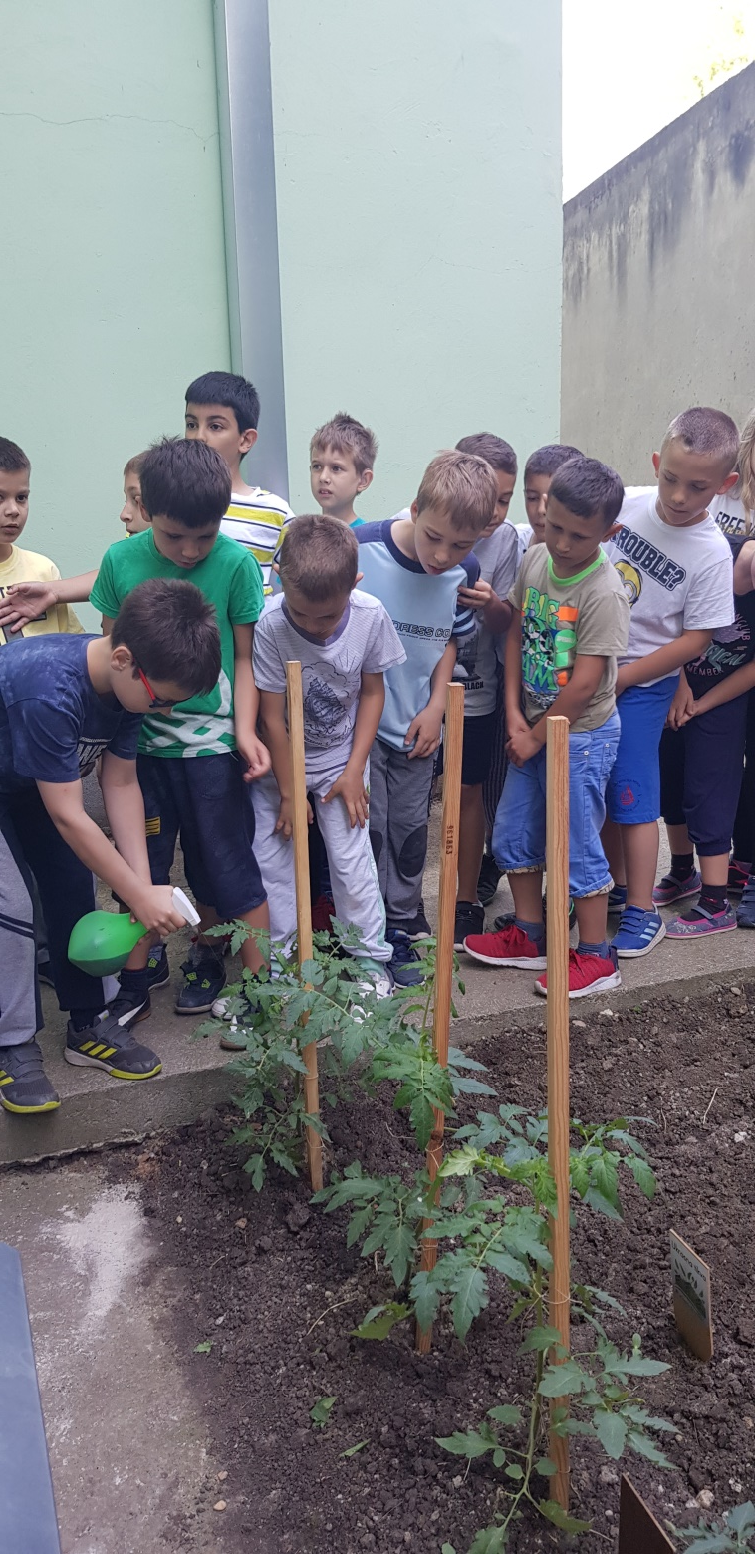
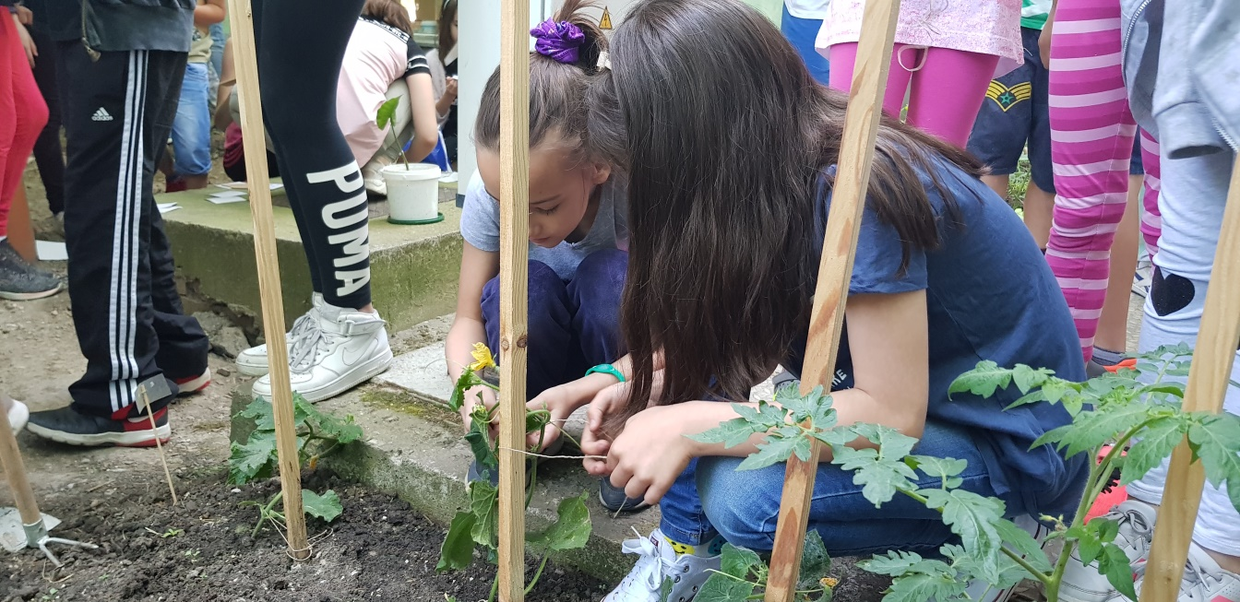

Slide 13
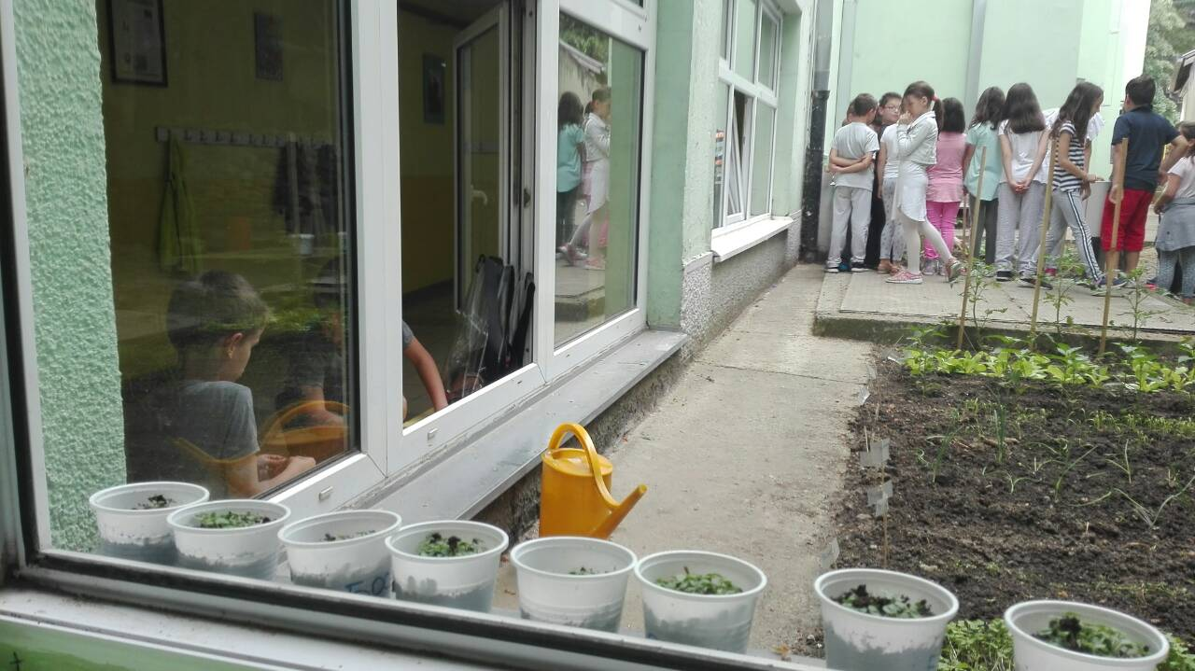
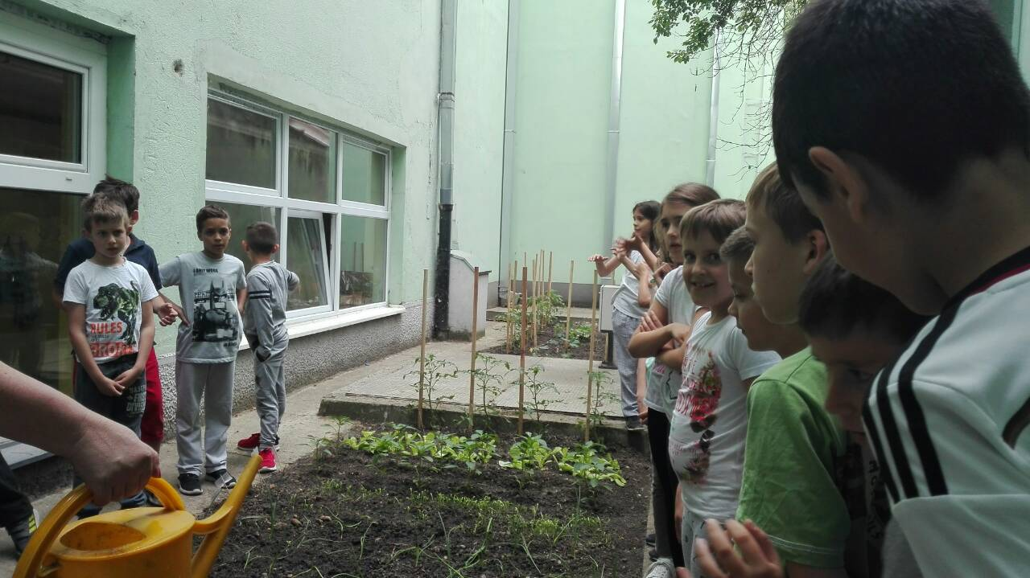
Редовно смо
бринули о нашој башти!
Обилазили смо је,
заливали, окопавали...

Slide 14
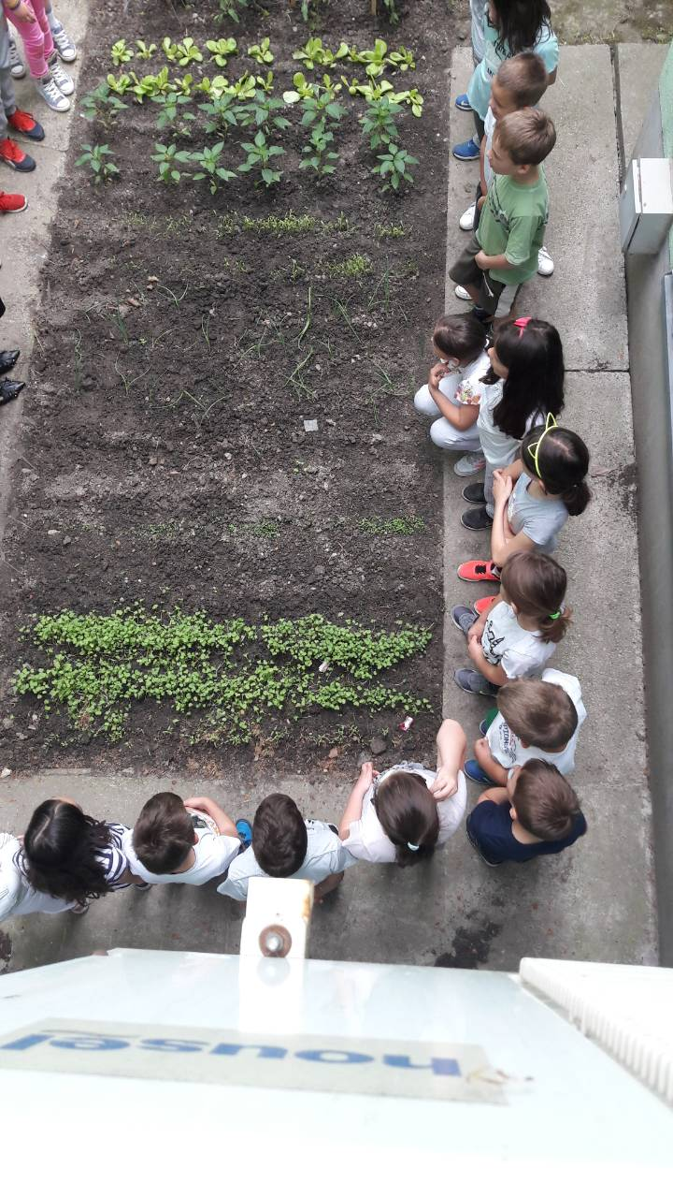
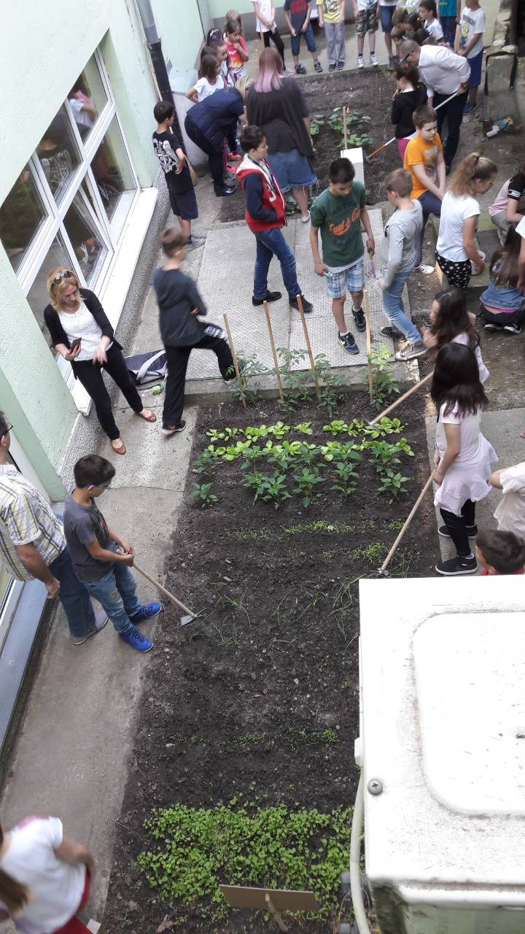
А башта је била све лепша!

Slide 15
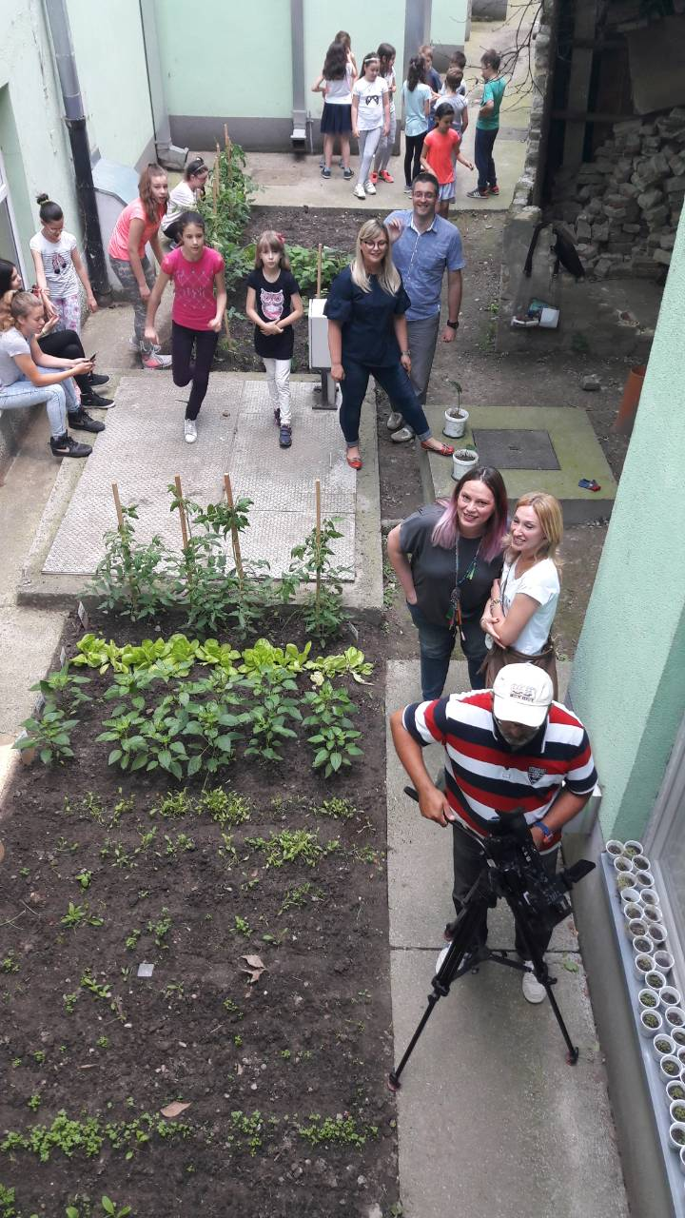
Да се мало направимо важни, угостили смо телевизијску екипу! ;)

Slide 16
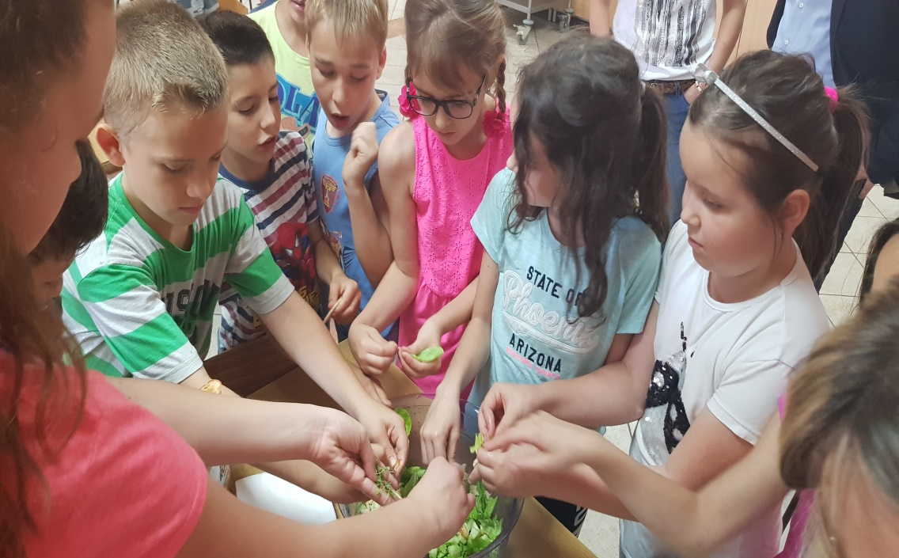
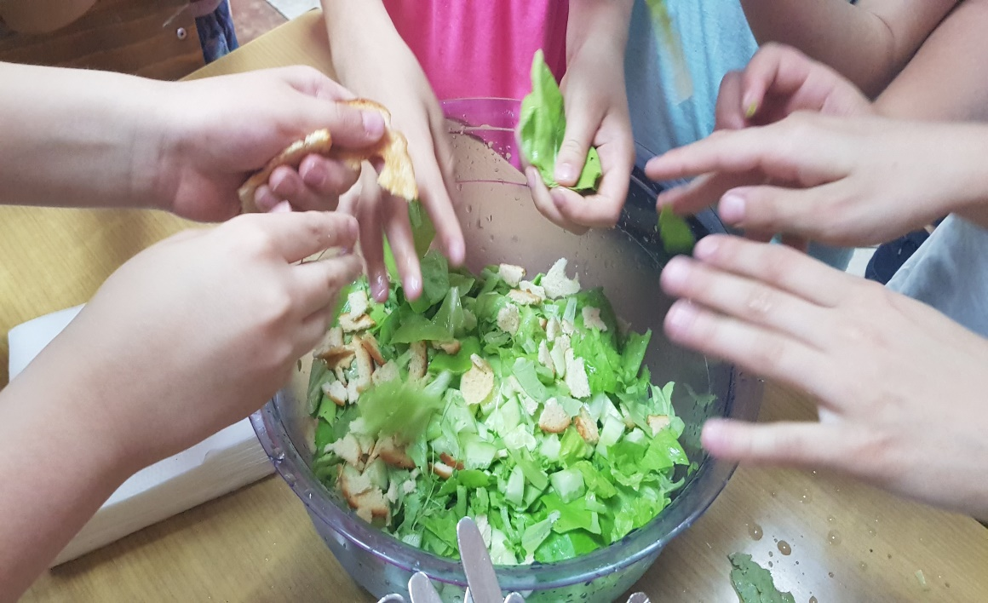
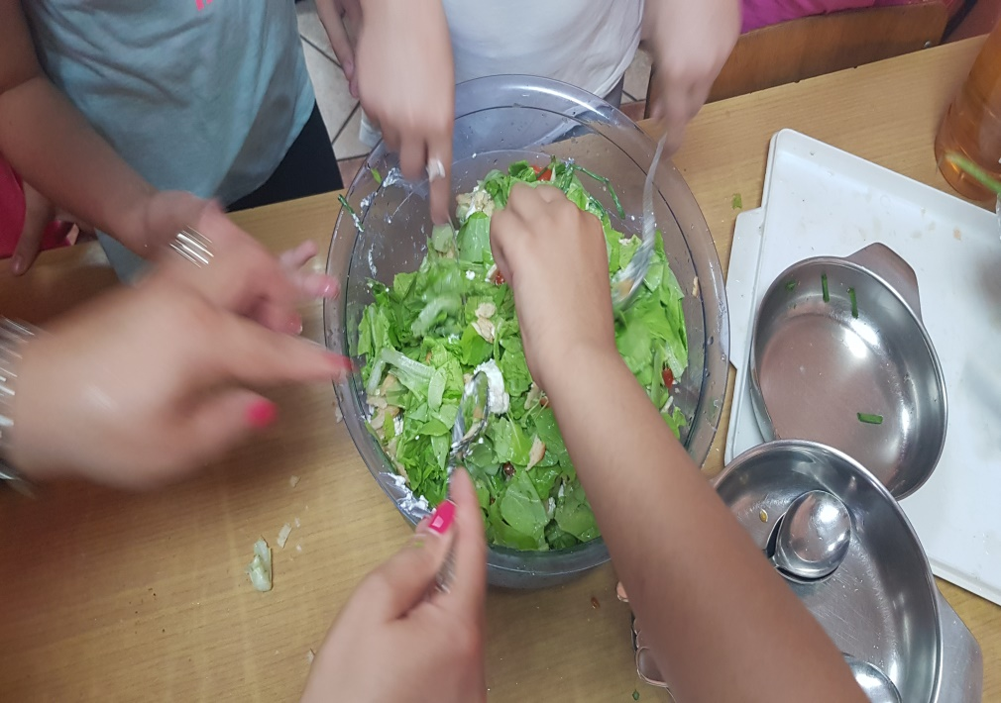
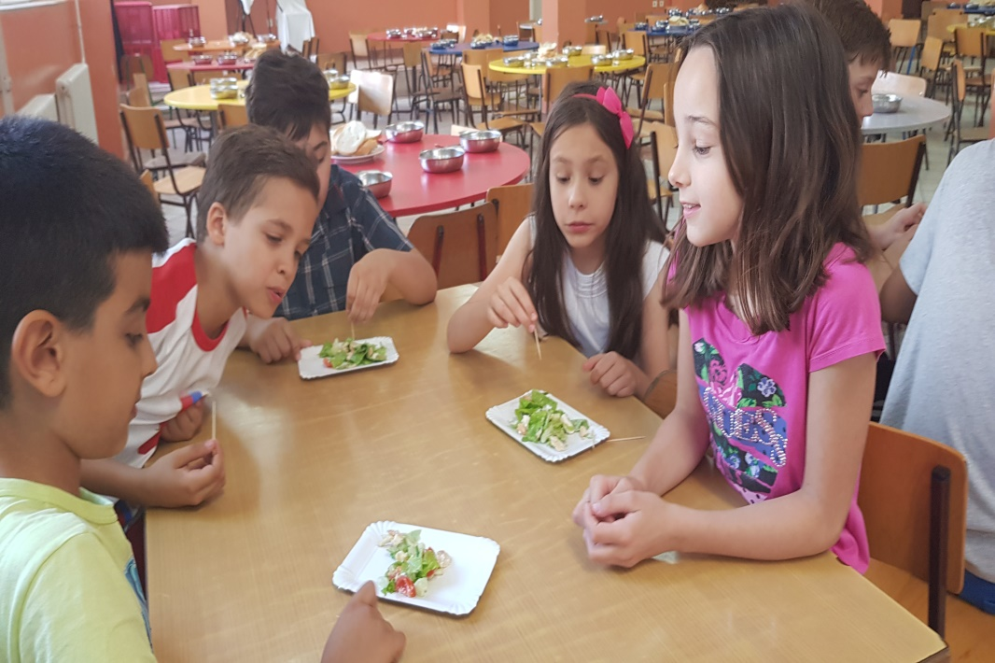
Први плодови омогућили су нам да направимо
најукуснију салату на свету! Салату коју смо сами узгајали!

Slide 17
У нашој башти, могли смо да видимо све оно о чему смо учили о биљкама.
Како расту, цветају, дају плод...

Slide 18
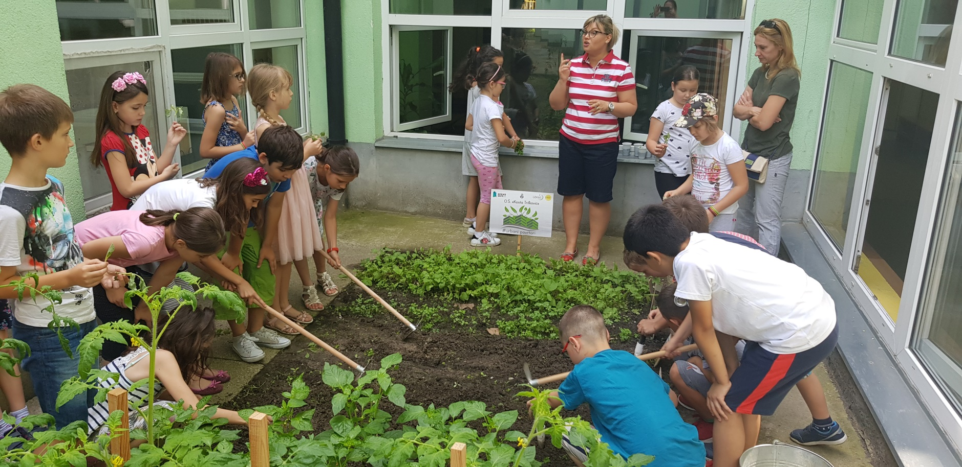
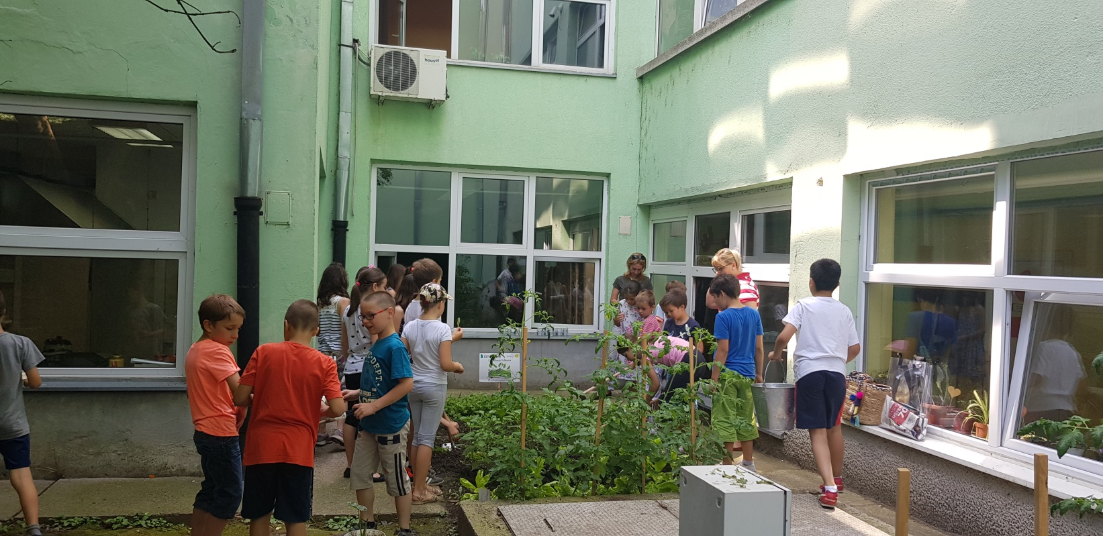

Slide 19
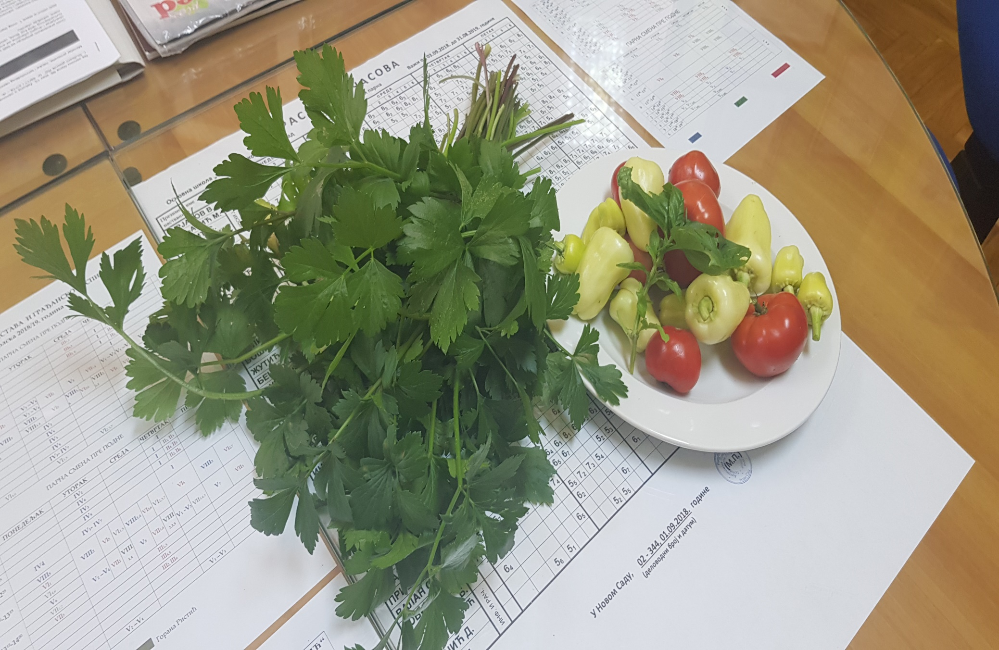
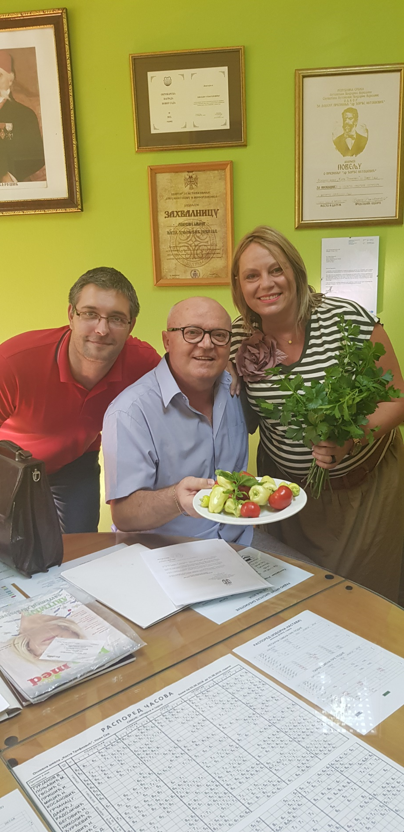
Башта нам је пружала велико задовољство.
Једва чекамо нове радове, нове биљке, ново пролеће, нове сласне плодове...

Slide 20
ХВАЛА НА ПАЖЊИ!

